Slide 1

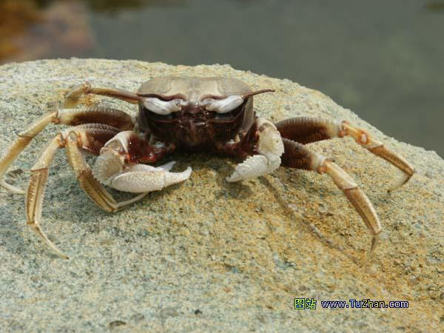
25、爱写诗的小螃蟹

Slide 2
海浪
一只小螃蟹请 、 、 来欣赏他的诗。可是，风把他的诗 ，海龟把他的诗 ，海浪把他的诗 ，小螃蟹 地
哭了。但是， 却记住了他的诗，还把这些诗告诉了朋友。这下，小螃蟹又哭了，不过这次他哭得 。
风
海龟
全吹跑了
全擦掉了
全冲走了
伤心
白头翁
很开心
Notes:
本资料来自于资源最齐全的２１世纪教育网www.21cnjy.com

Slide 3
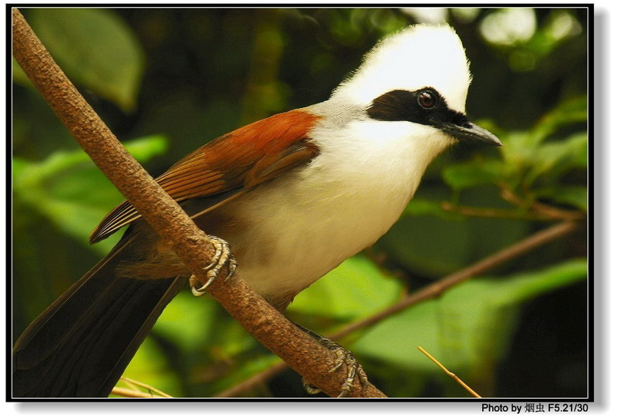
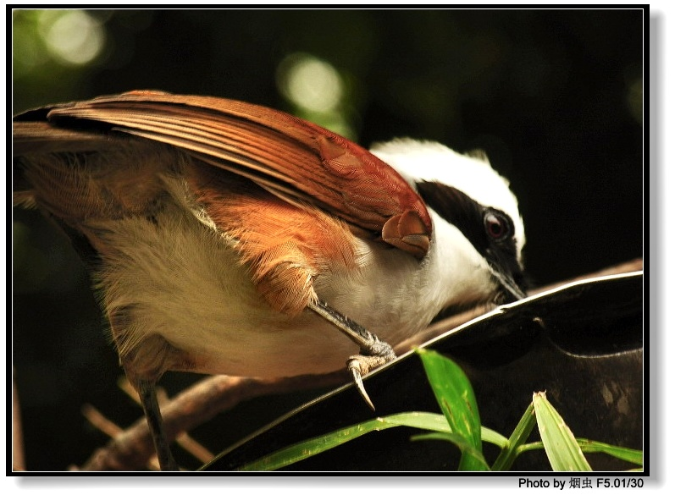
白头翁

Slide 4

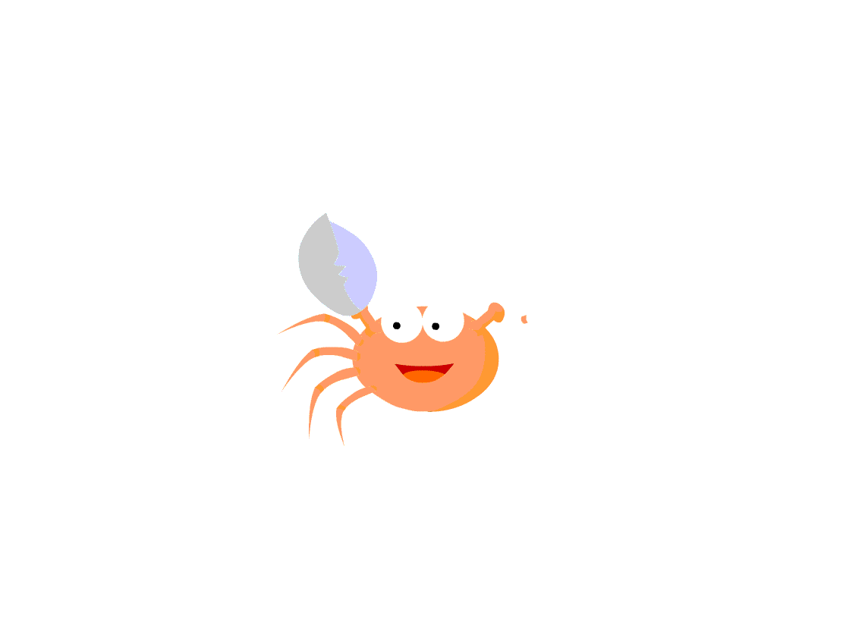
小螃蟹流下了伤心的泪。
小螃蟹又哭了，不过这次他哭得很开心。
？

Slide 5

为什么一开始小螃蟹会如此伤心呢？轻声读读课文4—12小节，用“～～～”划出有关句子。

Slide 6

风一使劲儿，把他的诗全吹跑了。
海龟用肚子当橡皮，把他辛辛苦苦写的诗全擦掉了。
海浪没有读完就说：“算啦，算啦……”把他的诗全冲走了。

Slide 7
风一使劲儿，把他的诗全吹跑了。
海龟用肚子当橡皮，把他辛辛苦苦写的诗全擦掉了。
海浪没有读完就说：“算啦，算啦……”把他的诗全冲走了。

Slide 8
风一使劲儿，把他的诗全吹跑了。
海龟用肚子当橡皮，把他辛辛苦苦写的诗全擦掉了。
海浪没有读完就说：“算啦，算啦……”把他的诗全冲走了。

Slide 9
风一使劲儿，把他的诗全吹跑了。
海龟用肚子当橡皮，把他辛辛苦苦写的诗全擦掉了。
海浪没有读完就说：“算啦，算啦……”把他的诗全冲走了。

Slide 10
海浪没有读完就( )说：“算啦，算啦……”把他的诗全冲走了。
Notes:
本资料来自于资源最齐全的２１世纪教育网www.21cnjy.com

Slide 11
风一使劲儿，把他的诗全吹跑了。
小螃蟹继续写他的诗。
海龟用肚子当橡皮，把他辛辛苦苦写的诗全擦掉了。
小螃蟹还是坚持写他的诗。
海浪没有读完就说：“算啦，算啦……”把他的诗全冲走了。
Notes:
本资料来自于资源最齐全的２１世纪教育网www.21cnjy.com

Slide 12
他问一阵吹来的风：“我的诗写得好吗？”
风一使劲儿，把他得诗全吹跑了。
小螃蟹继续写他的诗。
他问一只顽皮的海龟：“我的诗你喜欢吗？”
海龟用肚子当橡皮，把他辛辛苦苦写的诗全擦掉了。
小螃蟹还是坚持写他的诗。
他问涌来的海浪：“你能读读我写的诗吗？”
海浪没有读完就说：“算啦，算啦……”把他的诗全冲走了。
Notes:
本资料来自于资源最齐全的２１世纪教育网www.21cnjy.com

Slide 13
他问一阵吹来的风：“我的诗写得好吗？”
风一使劲儿，把他得诗全吹跑了。
小螃蟹继续写他的诗。
他问一只顽皮的海龟：“我的诗你喜欢吗？”
海龟用肚子当橡皮，把他辛辛苦苦写的诗全擦掉了。
小螃蟹还是坚持写他的诗。
他问涌来的海浪：“你能读读我写的诗吗？”
海浪没有读完就说：“算啦，算啦……”把他的诗全冲走了。
Notes:
本资料来自于资源最齐全的２１世纪教育网www.21cnjy.com

Slide 14

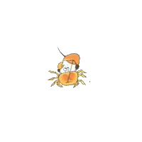
灰心丧气、心灰意冷
小螃蟹流下了伤心的泪。
谁来安慰小螃蟹？

Slide 15

为什么之后小螃蟹又哭了呢？而且说他哭得很开心呢？

Slide 16
原来，白头翁每次飞过海滩时，总是认认真真地读小螃蟹写下的诗，她还把它们记在心里，并告诉了很多朋友。

Slide 17
原来，白头翁每次飞过海滩时，总是认认真真地读小螃蟹写下的诗，她还把它们记在心里，并告诉了很多朋友。
欣赏
鼓励

Slide 18

小螃蟹又哭了，他流下了 的眼泪。
喜极而泣

Slide 19
真诚的欣赏与鼓励会给别人带来很大的快乐 。

Slide 20
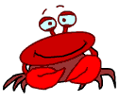
小螃蟹，别伤心啦，
只要做得对，
坚持一定会胜利。
听，白头翁在吟诵，
你的诗歌传天下。
小螃蟹，沙滩上，
辛辛苦苦把诗写。
只可惜，
风儿吹跑了你的诗，
海龟擦掉了你的诗，
海浪冲走了你的诗。
Notes:
本资料来自于资源最齐全的２１世纪教育网www.21cnjy.com

Slide 21

想一想，小螃蟹的诗中会写些什么呢？展开想像，四人一组讨论一下，编一编。

Slide 22
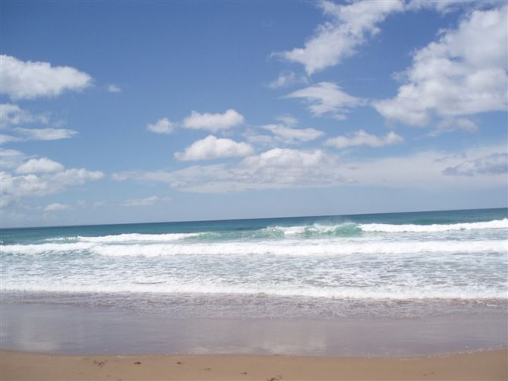
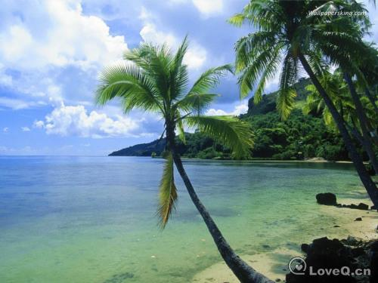
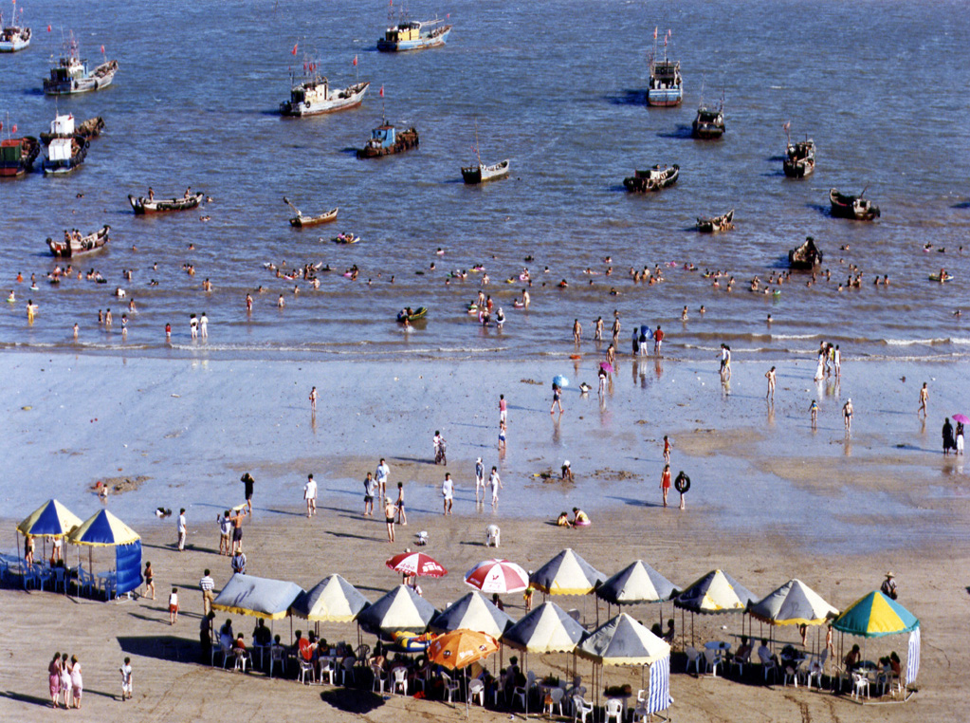
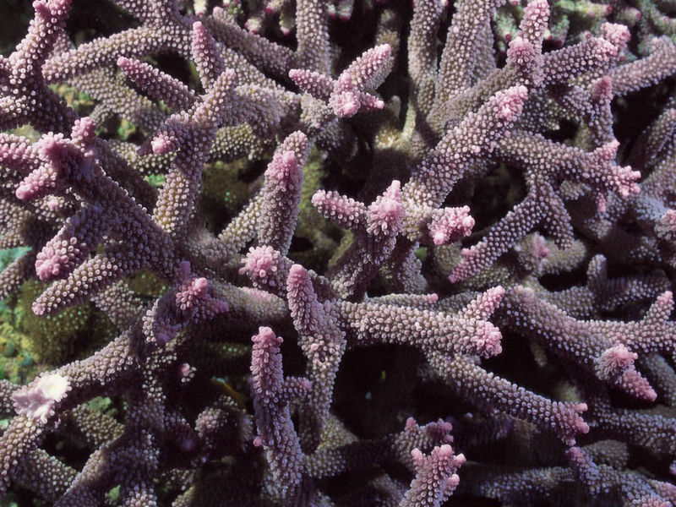

Slide 23
贝壳
在那金色的沙滩上，
躲藏着无数彩色的小贝壳，
这里一个，那里一个，
多像五彩的小花朵！

Slide 24
小鱼虾
在那蓝色的大海中，
生活着成群调皮的小鱼虾，
这里一群，那里一群，
多像海底的小精灵！

Slide 25

白帆
美丽的白帆，
漂在蓝色的海面，
你像那蝴蝶洁白的翅膀，
在阳光下一闪一闪。
你在开不败的浪花里，
飞向遥远的天边。

Slide 26

诗欣赏：
海风微微吹，
海浪轻轻摇。
鱼儿水中游，
与我共欢乐！

Slide 27

月儿不闹了,
浪儿不笑了,
深夜里,
大海睡着了。
她抱着月儿，
她背着星星，
那轻轻的潮声啊，
伴着我也睡着了。

